Slide 1
日本語 JPN102
February. 16, 2010
(Tuesday)

Slide 2
読んでください。
きょうしつに 男の人は 何人いますか。
女の人は 何人いますか。
何人家族ですか。
兄弟がいますか。何さいですか。
ご両親はどこにすんでいますか。
家族の中で、だれが一番りょうりが上手ですか。
はる休みに家に帰りますか。

Slide 3
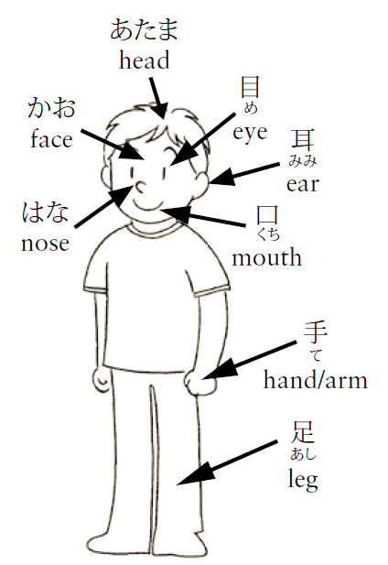
P140 からだのとくちょう (Physical features)
高い
ひくい
ながい
みじかい
大きい
小さい
しかくい
まるい
しかくい
はぞながい
くろい
しろい
ちゃいろい

Slide 4
ぶんぽう３: Describing physical appearance and skills using ～は～が
Describing physical appearance
ジュリア・ロバーツは、口が大きいです。
ニコール・キッドマンは、せが高いです

Slide 5
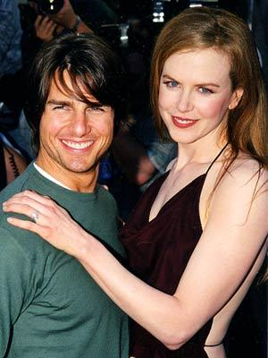
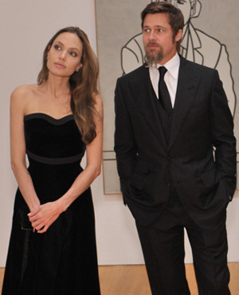
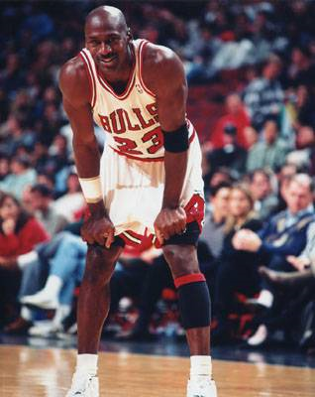
ぶんぽう３: Describing physical appearance and skills using ～は～が
Describing physical appearance
(person)は、(noun)が(adjective)。

Slide 6
P157 Activity3

Slide 7
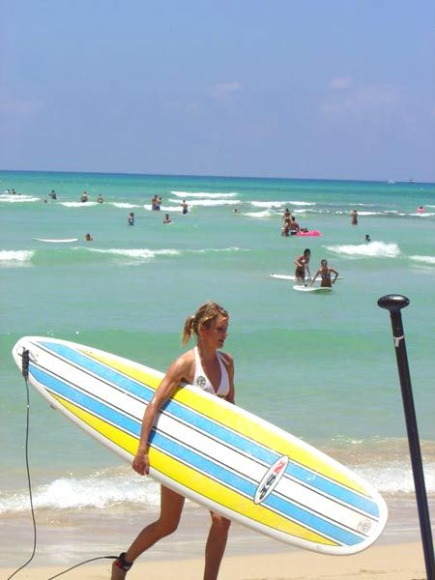
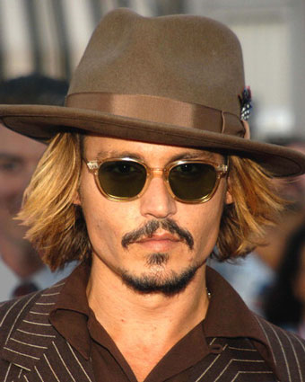
ぶんぽう３: Describing physical appearance and skills using ～は～が
B. Describing skills and ability
ジェニファー・ロペスは、ダンスが上手です。
キャメロン・ディアスはサーフィンをするのが
上手です。
ジョニー・デップはフランス語が分かります。

Slide 8
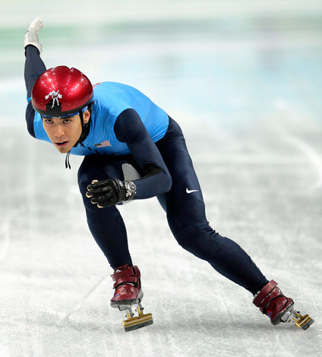
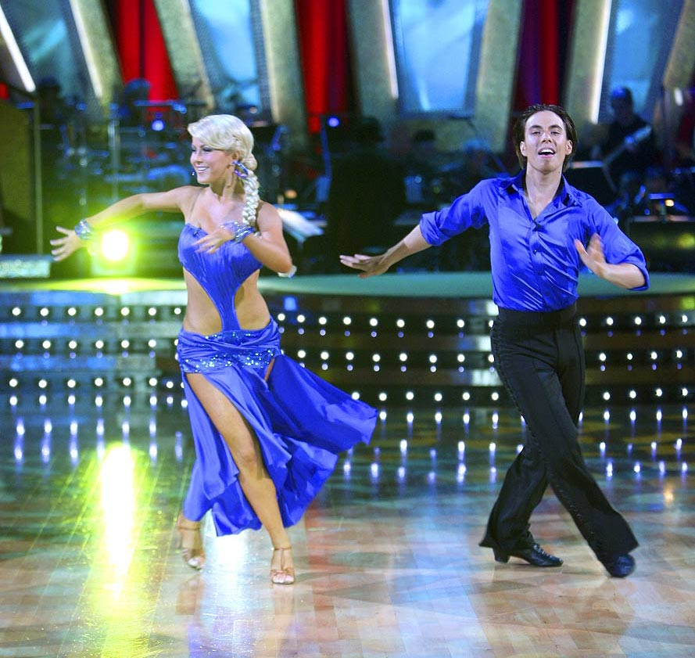
ぶんぽう３: Describing physical appearance and skills using ～は～が
B. Describing skills and ability
(person)は、(noun)が(adjective)。

Slide 9
ぶんぽう３: Describing physical appearance and skills using ～は～が
まきの先生は：
Understands French
Understands German
Understands Korean a little
Good at swimming
Not good at cooking
フランス語が分かります。
ドイツ語が分かります。
かんこく語がすこし分かります。
およぐのが上手です。
りょうりが上手じゃありません。

Slide 10
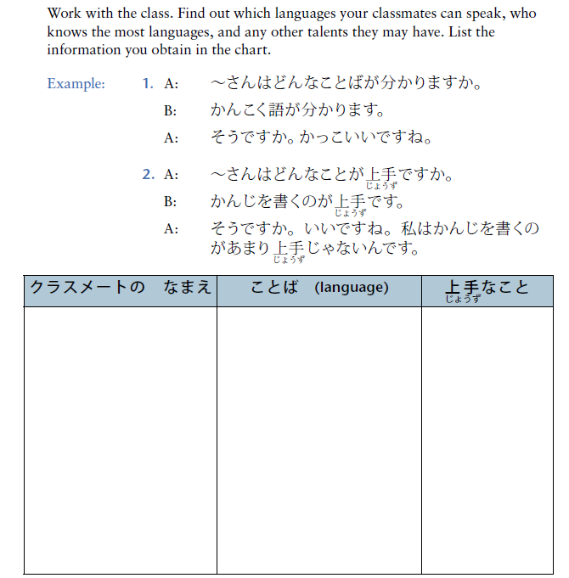
P157 Activity 4

Slide 11
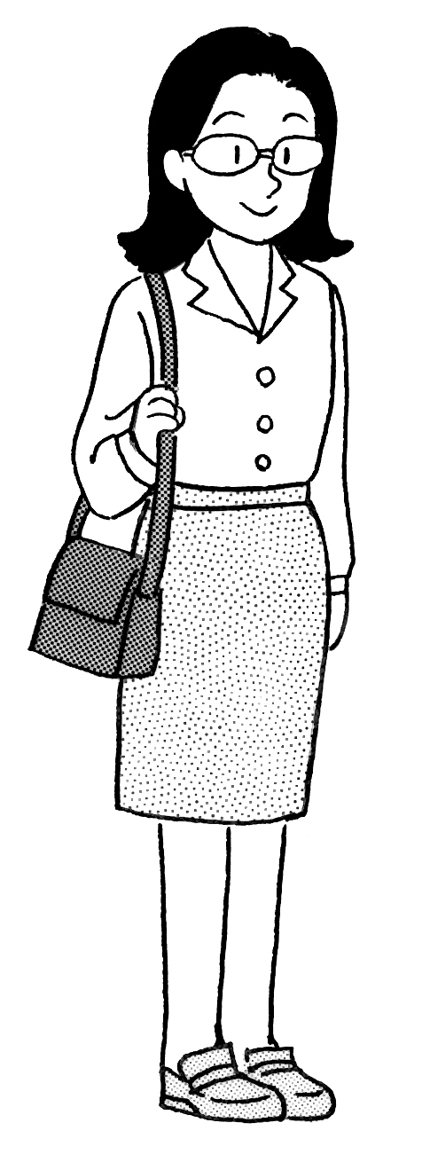
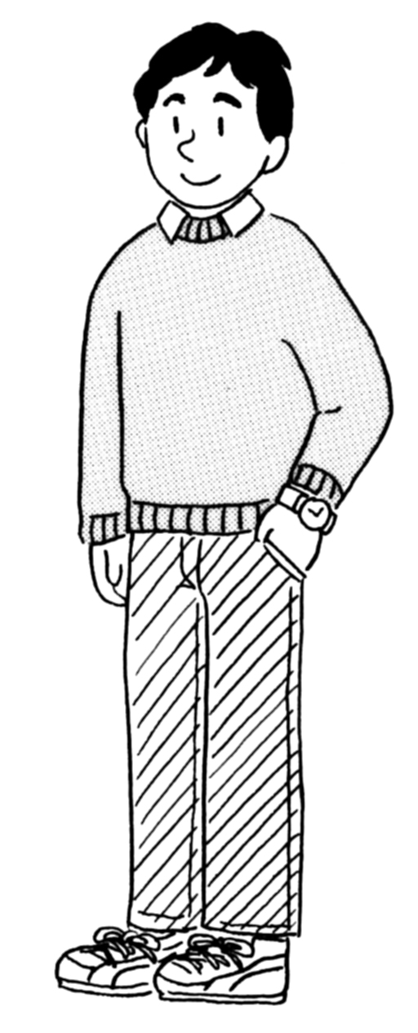
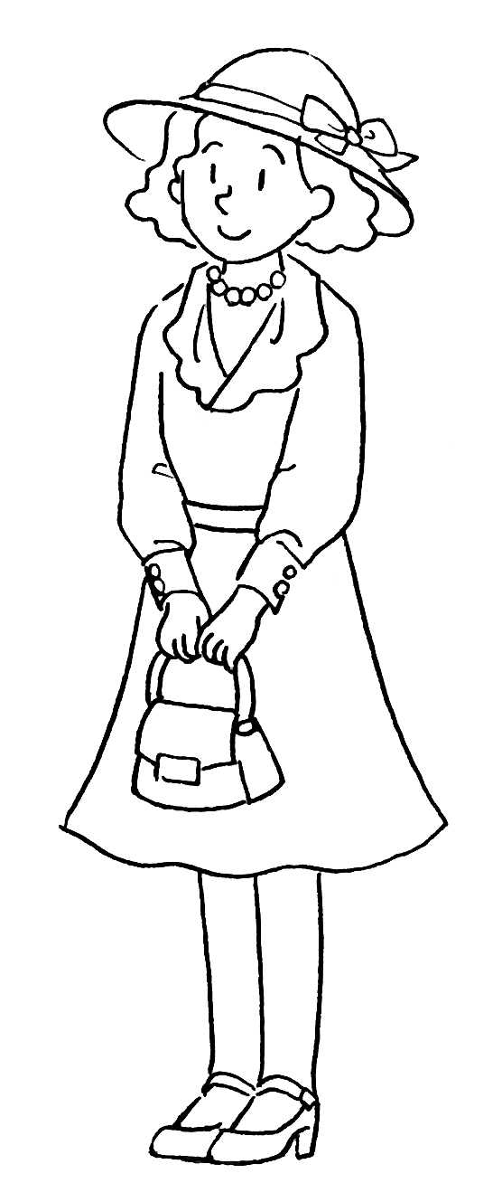
ぶんぽう２: Describing a resultant state using verb て-form+ている
シャツを きる
スカートを はく
くつを はく
ぼうしを かぶる
めがねを かける
イヤリングを する
うでどけいを する
きている
はいている
はいている
かぶっている
かけている
している
している

Slide 12
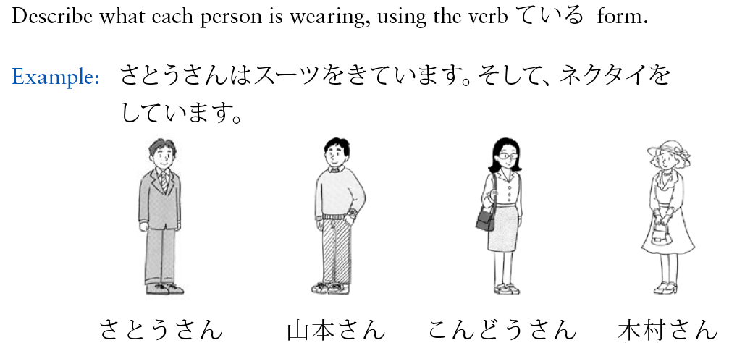
P153 Activity 1

Slide 13
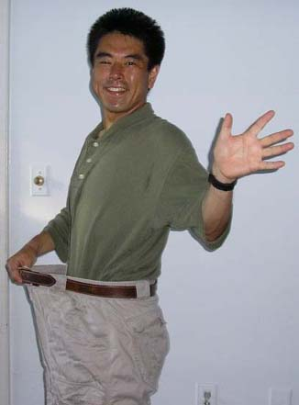
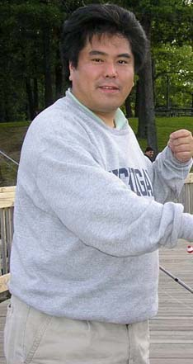
ぶんぽう２: Describing a resultant state using verb て-form+ている
ふとっていました
やせました
今 やせています

Slide 14
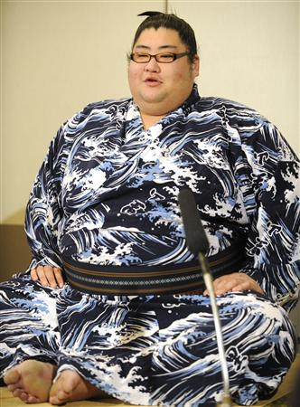
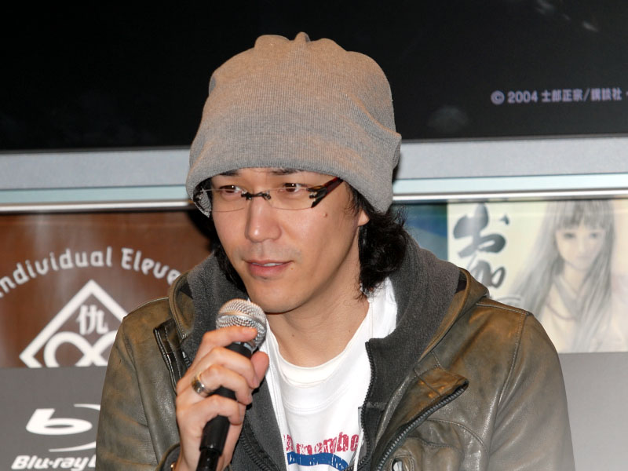
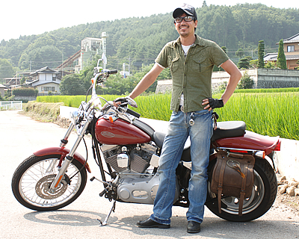
ぶんぽう２: Describing a resultant state using verb て-form+ている
山下さん
上田さん
田中さん
川口さん

Slide 15
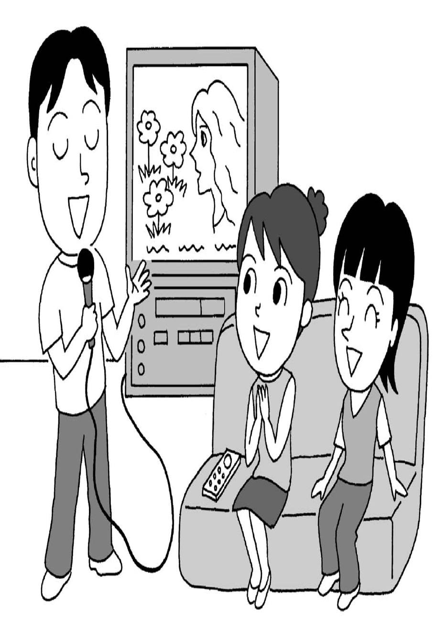
ぶんぽう4: Describing people and things using nouns and modifying clauses
田中さんは どの人ですか。
Which person is Tanaka-san?
スカートを はいている人です。
She is the person who is wearing a skirt.

Slide 16
ぶんぽう4: Describing people and things using nouns and modifying clauses
A noun may be modified by another noun, an adjective, or a modifying clause. The modifier always comes before the noun. In a non-modifying clause, the verb must be in the plain form.
ブロンドのかみ blond hair
小さいくつ small shoes
きれいなうち a lean house
かみがながい人 a person who has long hair
新聞をよく読む人 a person who often reads the paper
けっこんしている人 a person who is married

Slide 17
ぶんぽう4: Describing people and things using nouns and modifying clauses
The negative forms of adjectives and the copula verb must be in the plain form as well.
日本の車じゃないくるま a car that is not a Japanese car
小さくないくつ not so small shoes
きれいじゃないうち a house that is not clean
かみがながくない人 a person who does not have long hair
新聞を読まない人 a person who does not read the paper
けっこんしていない人 a person who is not married

Slide 18
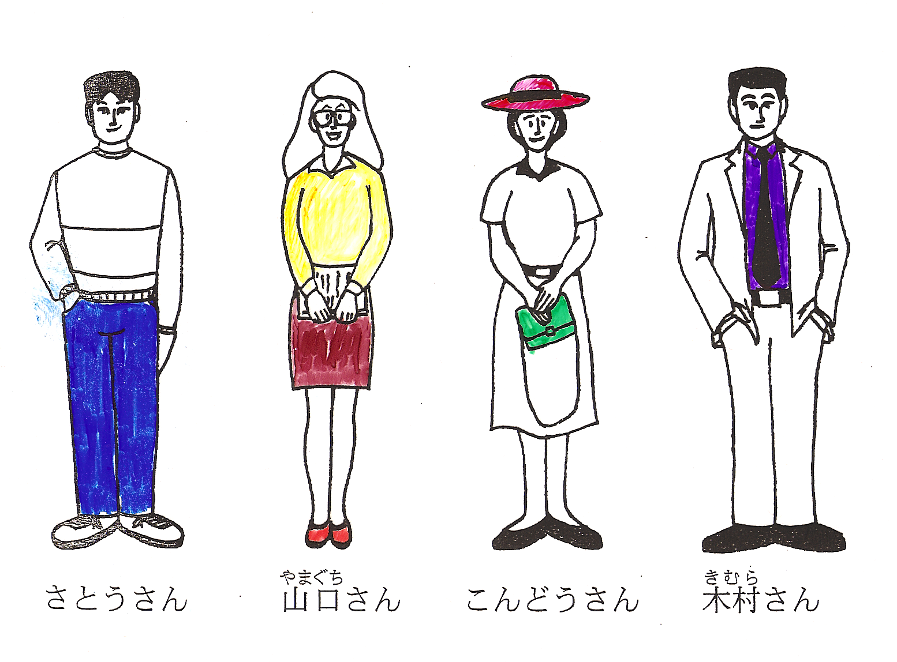
ぶんぽう4: Describing people and things using nouns and modifying clauses
Look at the drawing and answer the questions suing a noun-modifying clause wherever appropriate.
EX. A:さとうさんはどの人ですか。
B:あおいズボンをはいている人です。
１）山口さんはどの人ですか。
２）こんどうさんはどの人ですか。
３）くろいネクタイをしている人はこんどうさんですか。
４）ベルトをしている人はさとうさんですか。
４）めがねをかけている人はどの人ですか。
５）スカートをはいていて、ぼうしをかぶっている人はこんどうさんですか。

Slide 19
ぶんぽう4: Describing people and things using nouns and modifying clauses
せがひくくて、黒いスーツをきている人はだれですか。
赤いドレスをきていて、かみが黒い人はだれですか。
サッカーが上手で、かみが短い人はだれですか。
トム・クルーズです。
ケイティ・ホルムズです。
ベッカムです。

Slide 20
だれですか？
１）およぐのが上手で、とてもあたまがいい先生はだれですか。
２）日本語の先生の中で、一番せが高い先生はだれですか。
３）日本語の先生の中で、りょうりが上手じゃない先生はだれですか。
３）クラスの中で、ちゅうごく語が分かる人はだれですか。
２）ホワイトハウスにすんでいて、おくさんと子どもが二人いる人はだれですか。
６）???

Slide 21
ぶんぽう4: Describing people and things using nouns and modifying clauses
１）ニューヨークはどんなまちですか。
まちです。
２）プリンストン大学はどんな大学ですか。
大学です。
３）？？？

